Slide 1
Gemini AI: dialoghi intelligenti con i tuoi dati
GDG Basilicata - A GDG is born 05/07/24
Luigi Tuccillo
Scrivi una breve descrizione

Slide 2
Nessuna IA è stata maltrattata per questa presentazione

Slide 3
Chi sono?
Luigi Tuccillo
404
Foto decenti not found
Python developer
Membro:
Gdg basilicata
Nerdworks

Slide 4
Di cosa parleremo?
Gemini
RAG e VectorDB
Implementazione rapida di un chatbot
Come interfacciarsi con i dati

Slide 5
Gemini
Evoluzione di Google Bard
Gemini è la Famiglia di LLM di Google
Gemini Pro
Gemini Ultra
Gemini Flash
Gemini Nano

Slide 6
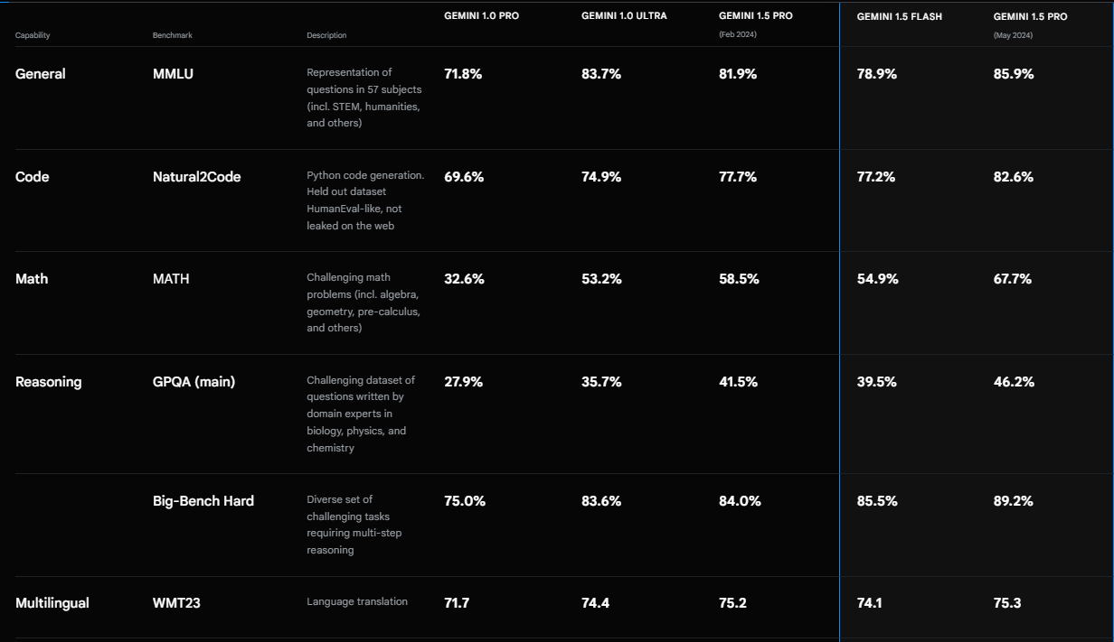
Un paio di numeri

Slide 7
RAG
Retrieval Augmented Generation
Retrieve Data from DB or file
Use the retrieved data as context
Use a prompted model to re-elaborate the information

Slide 8
Un Esempio di Prompt per RAG
"""Use the following pieces of context to answer the question at the end. If you don't know the answer, just say that you don't know, don't try to make up an answer.
{context}
Question: {question}
Helpful Answer:"""

Slide 9
VectorDB
I dati vengono salvati come vettori
Salvataggio efficiente dei dati
Ricerca migliorata e ottimizzata

Slide 10
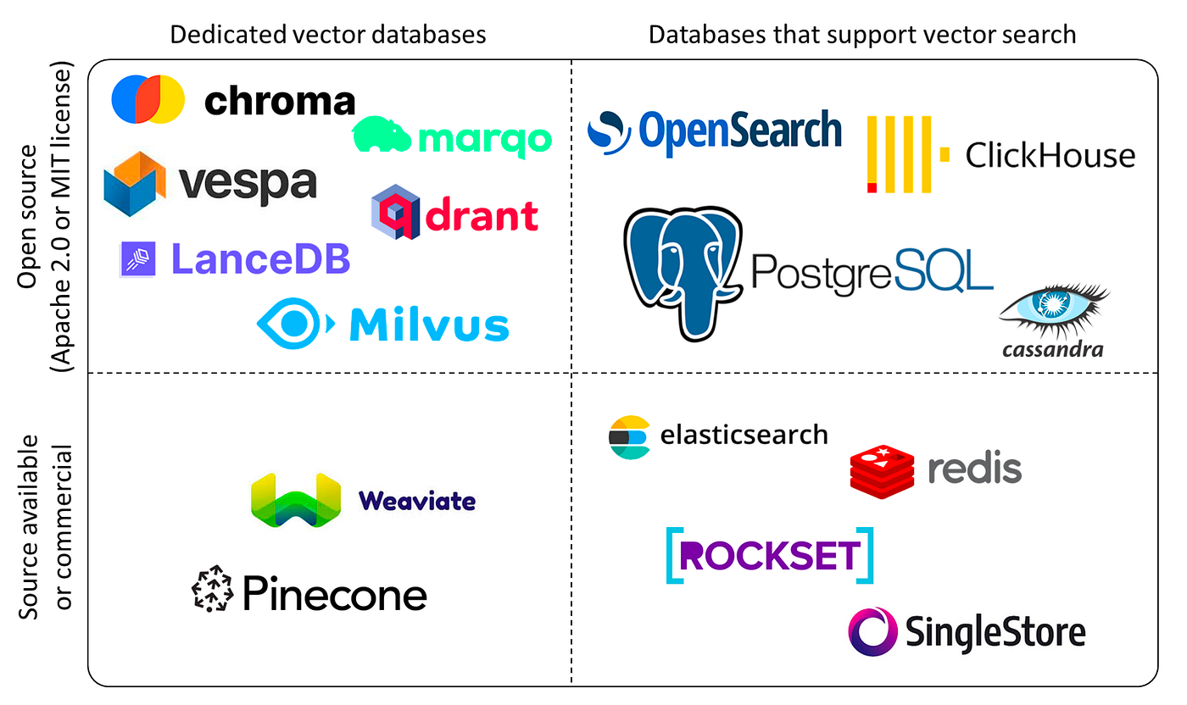

Slide 11
Document
I dati vengono salvati come coppie:
Page Content: Il contenuto principale da salvare
Metadata: Informazioni aggiuntive (es. numero di pagina, tabella)

Slide 12


Alcune strumenti
Open Source
Facili da usare
Ben documentati
Python - JavaScript

Slide 13
Interfacciarsi con i dati
È possibile collegarsi con tipologie di dati diverse da quelli testuali?
Si, possiamo perfino interfacciarci con dati contenuti in file excel o .csv
Due modi:
Continuare a usare la RAG
Ricordarci che stiamo utilizzando un potente LLM

Slide 14
Usiamo un LLM
Impostare correttamente il comportamento del modello
Scrivere correttamente il Prompt
Prompt
Le istruzioni che il modello deve seguire per generare la risposta

Slide 15
Agents
Agent
Componente che esegue diverse operazioni, per ottenere la risposta.
Posso avere Agenti per compiti diversi
Un Agent è un componente potente e complesso!

Slide 16
Agents
Agente usa una Shell di comando
L’agent usa il modello per generarsi il codice
Usa la shell per eseguire il codice
Utilizza il risultato della shell come contesto per il modello
Può ripetere le operazioni e correggerle o ritornare il risultato richiesto
Possiamo notare come sia un concetto tanto potente
quanto PERICOLOSO!
Stiamo fornendo accesso a una console senza averne pieno controllo.

Slide 17
Una soluzione
Modificare il flusso dell’agent
Tramite il prompt forniamo nel migliore dei modi al modello la base su cui stiamo lavorando.
Utilizzare il risultato del modello in un altro modo, funzione/APIrest
Trattare poi il risultato come context da rielaborare in un altro prompt
Vantaggi: Sappiamo cosa cercare di aspettarci e cosa potenzialmente verrà eseguito
Svantaggio: Bisogna gestire manualmente il giro di operazioni in caso di errori

Slide 18
Un’ altra soluzione
Agiamo sul prompt
Il nostro obbiettivo diventa:
Spiegare al modello con estrema precisione le operazioni che può fare e quelle che non dovrà MAI andare a generare e di conseguenza eseguire
È questa una soluzione adeguata?
No, non è sicuramente la soluzione migliore.
Il prompt potrebbe comunque essere aggirato ma in alcuni casi è una soluzione accettabile

Slide 19
É tutto molto bello ma...
... Dobbiamo ricordarci un paio di cose

Slide 20
1. Le IA posso sbagliare
2. Spesso le focalizziamo su task ben specifici
3. Le Applicazioni che utilizzano LLM sono complicate da Testare

Slide 21
Grazie per l’attenzione!

Slide 22

Unisciti anche tu alla famiglia del
GDG Basilicata!

Slide 23
Domande?

